Slide 1
Car Search System (CSS)
Система за търсене на автомобили.
Изработили: Славян Христов, Калоян Димитров, Радослав Иванов.

Slide 2
Описание на проекта
Системата позволява добавяне и търсене на автомобили по дадени критерии. Администраторът на системата има право да манипулира данните в системата, а потребителят има право на търсене.
Функционалности на приложението:
Влизане в системата като администратор или потребител.
Добавяне на автомобили в системата.
Изтриване и търсене.

Slide 3

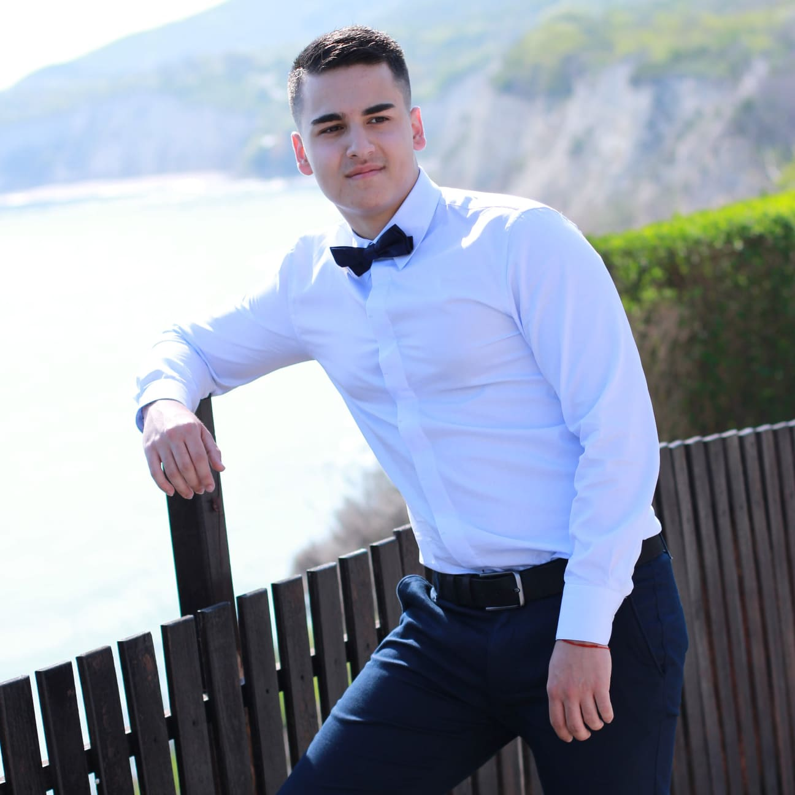

Екип и роли
Славян Христов
Калоян Димитров
Радослав Иванов
Front-end разработчик, тестер, мениджър.
Back-end разработчик, тестер, мениджър.
Архитект, support разработчик, тестер.

Slide 4

Система ЗА управление на проекта
Jira:
Jira притежава прекрасен и удобен интерфейс.
Съдържа полезни функционалности за управление на софтуерните проекти.
Широко разпространена и има безплатна версия.
Разполага с възможност за избиране на предпочитана методология за работа.

Slide 5
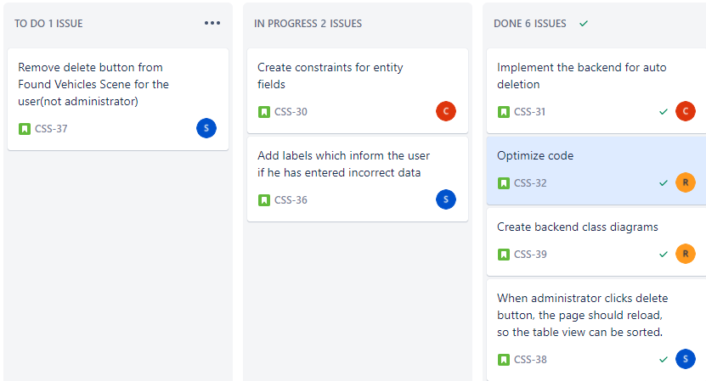
Система за управление на проекта

Slide 6

Система за контрол на версиите
Git:
Чрез Git е възможно един или много разработчици да прилагат промени в кода на файловете на един проект, по начин, чрез който се избягват несъответствия и конфликти от промените.
Една от най-използваните системи за контрол на версиите.
Децентрализирана система.

Slide 7
Методология за разработка – “Scrum”
Предимство на метода „Scrum”:
Предимството на подхода е, че при „Скръм“ , за разлика от „Waterfall”, за всяка една част от проекта се извършва планиране, проектиране, разработване, тестване и ревю.
Недостатък на метода „Scrum”:
Недостатък на този подход е, че трудно може да се определи точна крайна дата на проекта.

Slide 8










Средства за Реализация

Slide 9
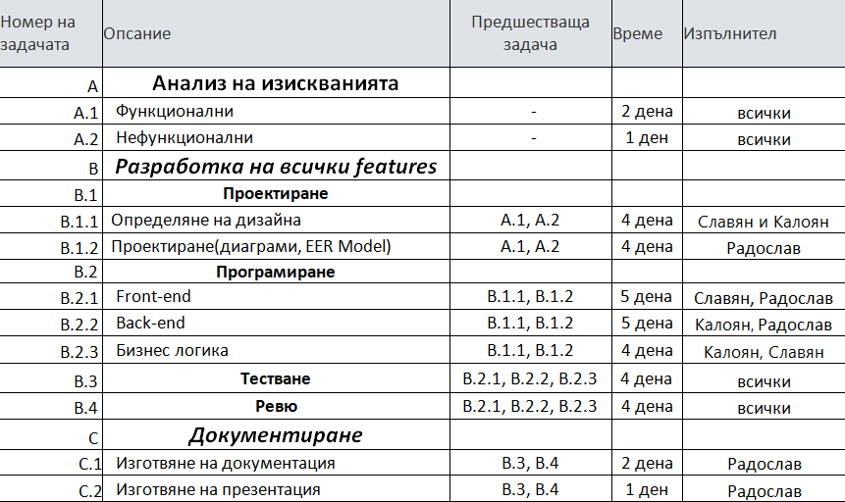
Разпределение на работата и времеви отчет

Slide 10
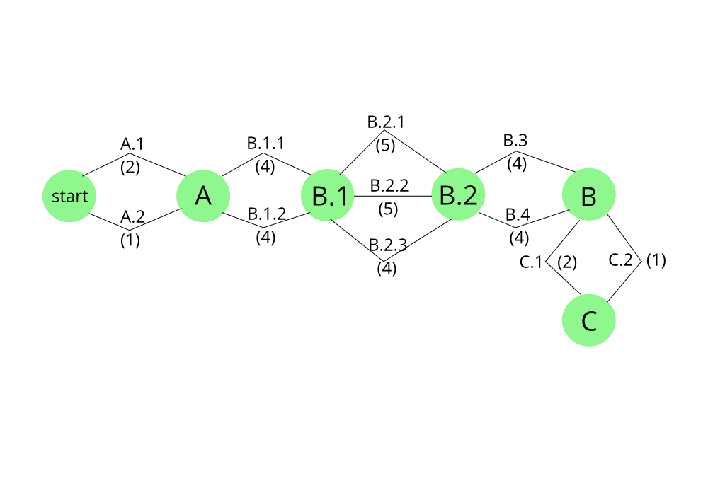
Критичен път

Slide 11
Бюджетиране
Материални разходи(електричество, интернет) – около 40 лв/човек
Трудово заплащане – 10 лв/човек на час
Време за работа – 36 дена по 4 часа.
3*40 + 36*4*10 = 1560 лв.
Общо предвидени разходи по проекта – 1560 лв.

Slide 12
ПРОФИЛ НА РИСКА
Описание | Действие | Вероятност | Влияние
Недостик на време | Ускоряване на работата | Средна | Високо
Напускане на член | Търсене на нов | Ниска | Средно
Здравословни проблеми | Помощ с работата | Висока | Високо

Slide 13
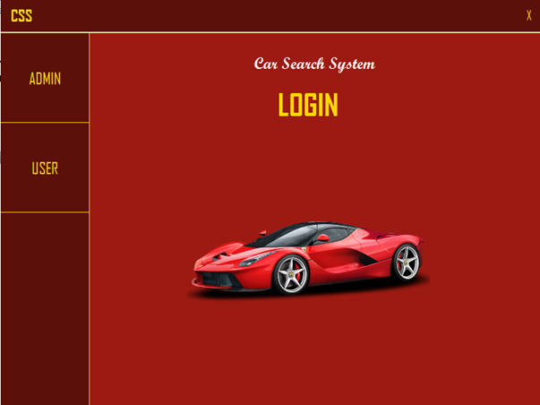
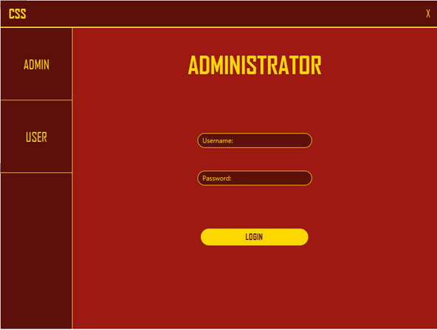
Краен Продукт

Slide 14
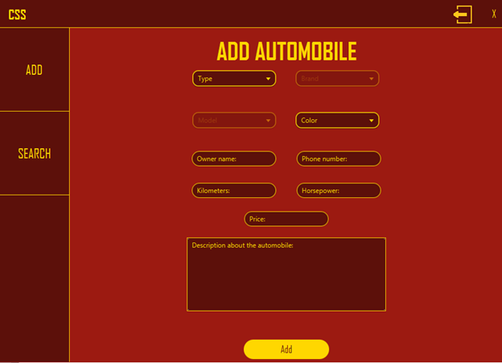
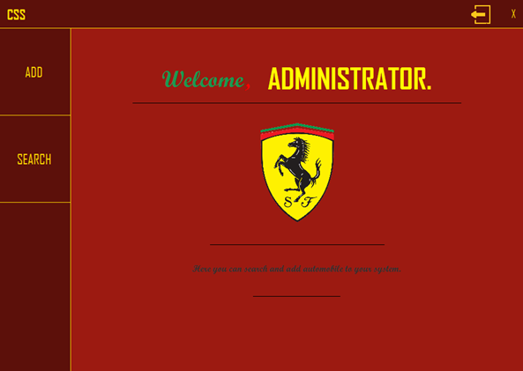
Краен Продукт

Slide 15
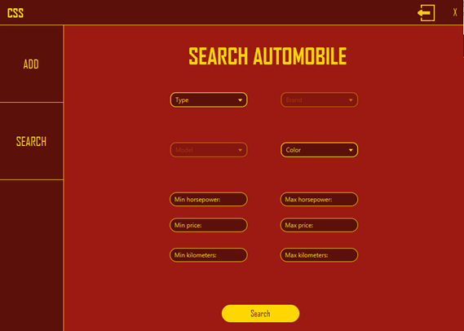
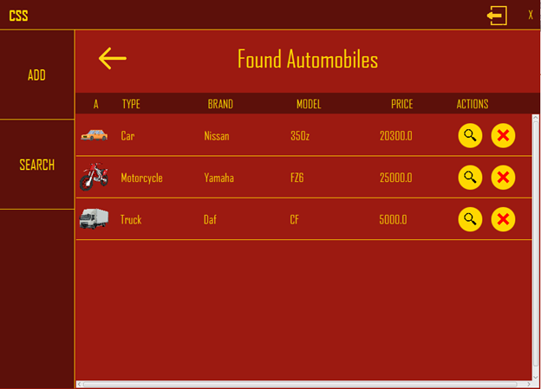
Краен Продукт

Slide 16
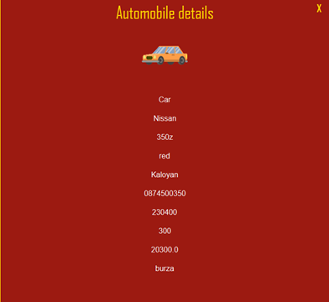
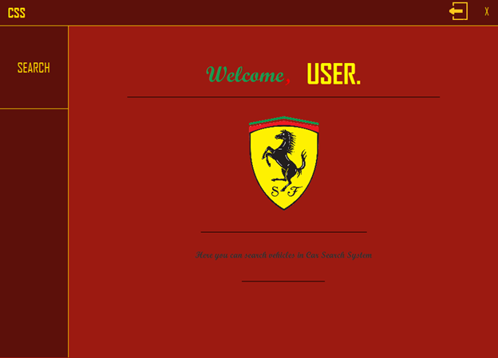
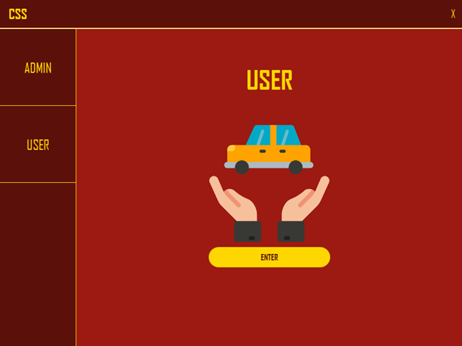
Краен Продукт

Slide 17
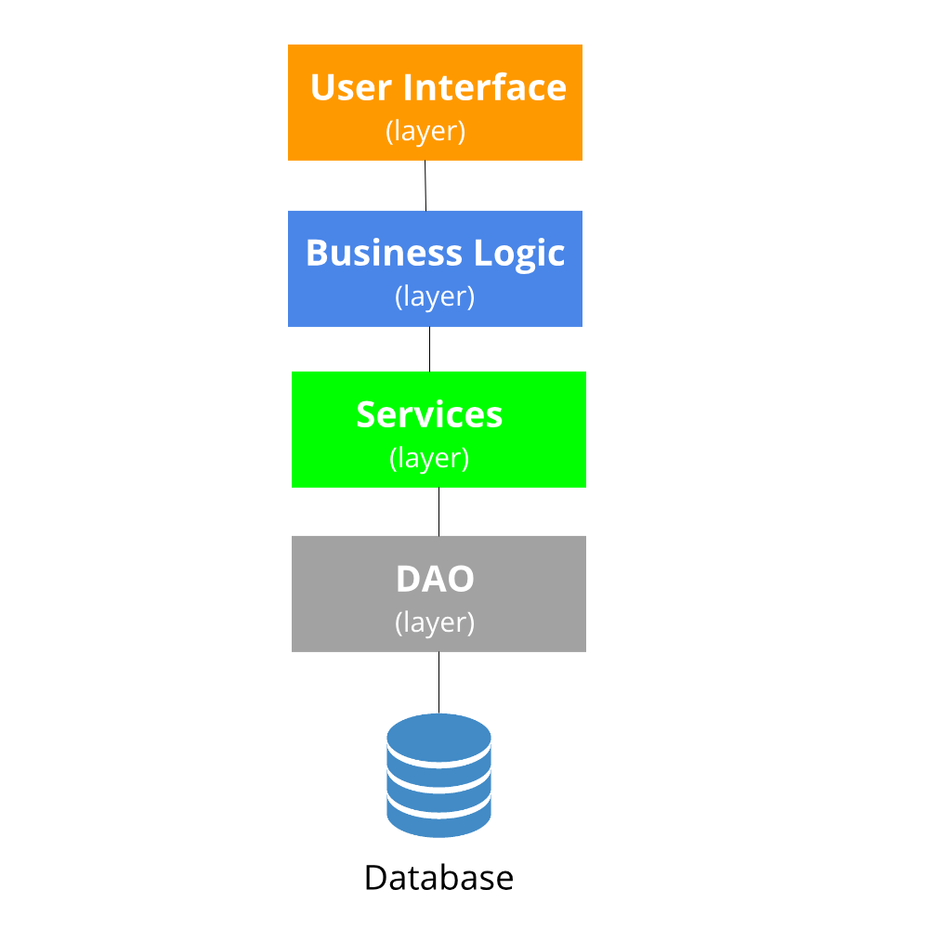
Главна Структура на проекта
Модули:
User Interface – Потребителски интерфейс
Business Logic – за бизнес идеите и правилата.
Services – за странични операции
DAO(Data Access Object) – за извършване на операции с базата данни

Slide 18
Трудности при реализацията
Трудност при конфигурацията на Log4J2
Трудност при търсене на начин за реализация на търсачката на коли
Трудност при работа с някои функционалности на git

Slide 19
Възможни бъдещи подобрения
Добавяне на снимки за всяка кола.
Имплементация на регистриране на потребител (собственик). И потребителят да има възможност да добавя свои автомобили.
Потребителят и администраторът да имат способност да актуализират обяви.

Slide 20
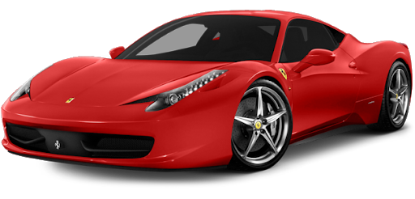
БЛАГОДАРИМ ЗА ВНИМАНИЕТО!

